Slide 1
Внутриматочная инсеминация в лечении бесплодия
Красноярский государственный медицинский университет им. проф. В.Ф. Войно-Ясенецкого Минздрава России
Кафедра акушерства и гинекологии ИПО
Главный внештатный специалист по репродуктивному здоровью МЗ Красноярского края
Заведующая кафедрой акушерства и гинекологии ИПО
д.м.н., доцент Базина Марина Ивановна
Красноярск
2023 год

Slide 2
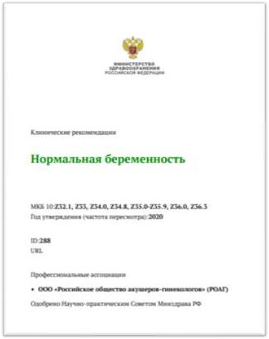
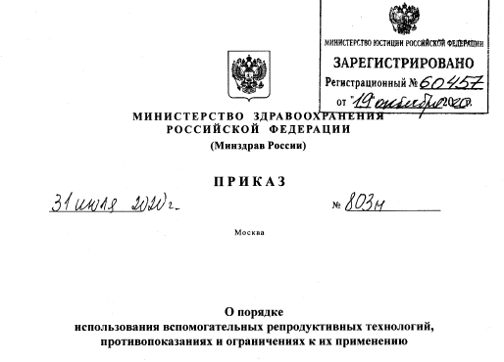
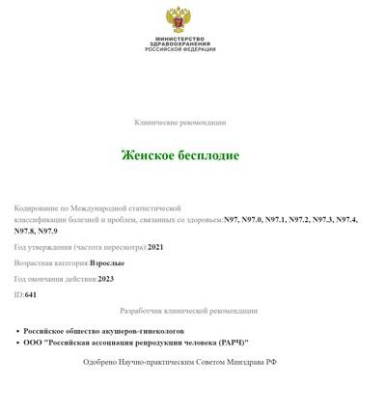
Актуальные российские регламентирующие документы по вспомогательным репродуктивным технологиям¹⁻³
Нормальная беременность. Клинические рекомендации МЗ РФ, 2020. ID:288.
Женское бесплодие. Клинические рекомендации РОАГ. ID 641 https://cr.minzdrav.gov.ru/recomend/641_1 Дата доступа 11.10.2021
Приказ Министерства Здравоохранения Российской Федерации О порядке использования репродуктивных технологий, противопоказаниях и ограничениях к их применению от 31.07.2020 №803н

Slide 3
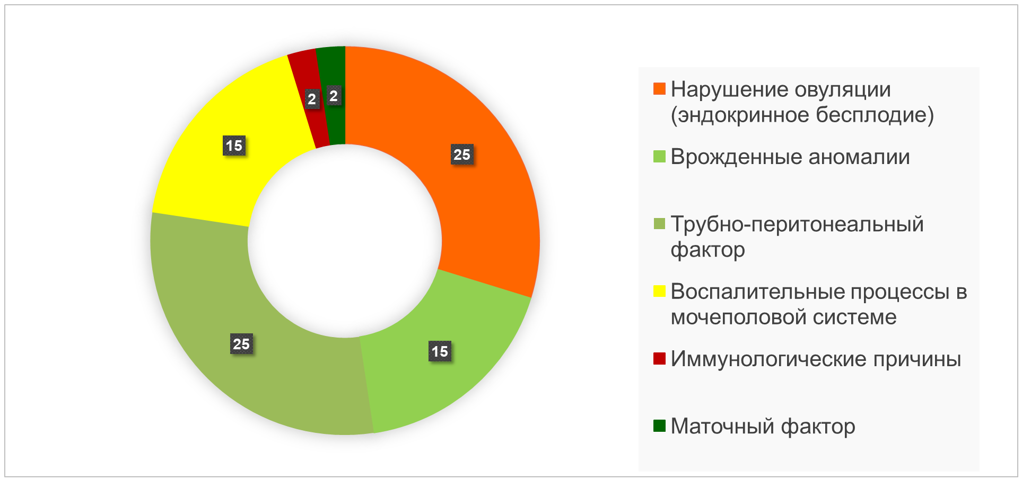
Причины бесплодия у женщин
В России частота бесплодия колеблется от 17,2% до 24% в различных регионах
Маточный фактор
Клинические рекомендации «Женское бесплодие» МЗ РФ 2021 год
Notes:
Комплексный подход к диагностике женского бесплодия.
В практике акушеров – гинекологов принято проводить плановую диагностику только части факторов, которые могут быть причиной бесплодия. При этом врожденные аномалии и входящие в них генетические причины бесплодия диагносцируются не в полном объеме.

Slide 4
Причины бесплодия у мужчин
Комплексное исследование (мужское бесплодие, фактор азооспермии)
+ расширенный анализ кариотипа (обследование пары)
= комплексное обследование пациента
Врожденные аномалии 15%
Воспалительные процессы в мочеполовой системе
10%
Новообразования
5%
Эндокринные нарушения 20%
При выявлении
патоспермии
Алкоголизм 10%
назначение терапии лечащим врачом
направление к генетику или эндокринологу
Инфекционные заболевания
10 %
Мужское бесплодие. Клинические рекомендации.2021
Notes:
Комплексный подход к диагностике мужского бесплодия.
Как при женском, так и при мужском бесплодии редко проводится полная диагностика всех возможных причин бесплодия.
Лаборатория Гемотест разработала большой спектр комплексов, которые оценивают все возможные причины бесплодия. Комплексы соответствуют требованиям по действующим клин рекомендациям и подходам к диагностике таких пациентов.
При этом мы предлагаем включать в обследование и исследование кариотипа пары, тк генетический фактор (хромосомные нарушения) может быть причиной бесплодия в 15% случаев как при мужском, так и женском бесплодии.
Проведя полное обследование: специализированный комплекс + исследование кариотипа, позволяет принять решение о дальнейшей тактике ведения этой пары, если выявлены отклонения, можно ОБОСНОВАННО направить к генетику или эндокринологу.

Slide 5
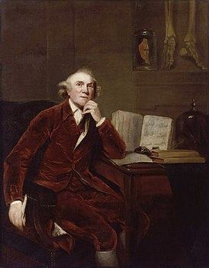
Первая успешная инсеминация
Джон Хантер в 1776 г. произвел первую успешную инсеминацию спермой мужа, страдавшего гипоспадией
Bunge and Sherman сообщили о рождении первого ребенка после искусственной инсеминации криоспермой в 1953 г.
Джон Хантер
1728 —1793

Slide 6
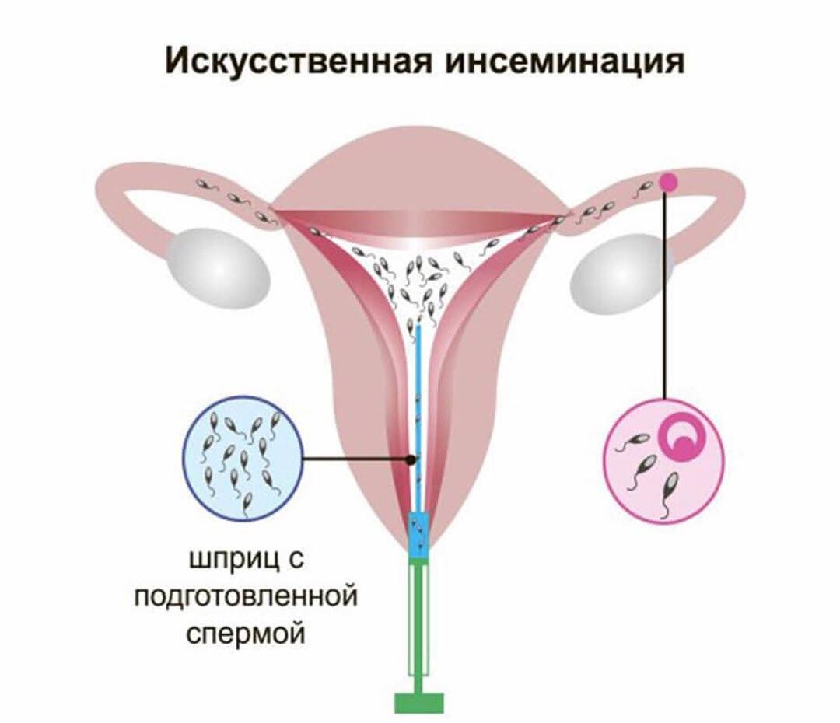
Техника внутриматочной инсеминации

Slide 7
Показаниями для проведения ИИ являются:
ИИ спермой мужа (партнера) проводится при субфертильной сперме у мужа (партнера)
ИИ спермой донора:
азооспермия, тяжелая олигозооспермия, и другая выраженная патозооспермия
нарушения эякуляции у мужа (партнера)
неэффективность программы ЭКО или ИКСИ с использованием спермы мужа (партнера);
наследственные заболевания у мужа (партнера);
наличие неизлечимой инфекции, передаваемой половым путем у мужа (партнера);
отрицательный Rh-фактор и тяжелая Rh-изоиммунизация у жены (партнерши), при наличии положительного Rh-фактора у мужа (партнера);
отсутствие полового партнера у женщины.
При ИИ спермой донора допускается применение только криоконсервированной спермы.
эякуляторно-сексуальные расстройства у мужа (партнера)
сексуальные расстройства у женщины
необъяснимое или неуточненное бесплодие
При ИИ спермой мужа (партнера) допускается использование предварительно подготовленной или криоконсервированной спермы.
Приказ 803н МЗ РФ 2020 год

Slide 8
Общее число подвижных сперматозоидов (ОЧПС)
Объем эякулята (мл) х концентрация (10⁶/мл) х прогрессивная подвижность (%)
ОЧПС > 3 х 10⁶
ОЧПС =1-3 x 10⁶
ОЧПС < 1× 10⁶
Субфертильность легкой степени
Субфертильность средней степени
Субфертильность тяжелой степени

Slide 9
Оказание медицинской помощи с использованием ИИ (Приказ 803н)
Противопоказания к ИИ
Ограничения к ИИ
Противопоказаниями для проведения ИИ у женщины являются непроходимость обеих маточных труб и заболевания (состояния), указанные в Перечне противопоказаний.
Ограничениями для проведения ИИ являются неудачные повторные попытки ИИ (более 3-х).
Решение об использовании спермы мужа (партнера) или донора принимается пациентами на основании предоставленной врачом полной информации о количественных и качественных характеристиках эякулята, преимуществах и недостатках использования спермы мужа (партнера) или донора.

Slide 10
Противопоказания для проведения программы ЭКО и переноса криоконсервированных эмбрионов (приказ 803н МЗ РФ 2020)
ПЕРЕЧЕНЬ ПРОТИВОПОКАЗАНИЙ К ИСПОЛЬЗОВАНИЮ ВСПОМОГАТЕЛЬНЫХ РЕПРОДУКТИВНЫХ ТЕХНОЛОГИЙ И ВНУТРИМАТОЧНОЙ ИНСЕМИНАЦИИ У ЖЕНЩИН (Приложение 3) – приняты в 2023
№п/п | Наименование заболевания или состояния | Форма, стадия, степень, фаза заболевания | Код заболевания по МКБ-10 | Примечание
1 | 2 | 3 | 4 | 5
I. «НЕКОТОРЫЕ ИНФЕКЦИОННЫЕ И ПАРАЗИТАРНЫЕ БОЛЕЗНИ»
 | Кишечные инфекции | Все формы | A00 – A09 | Противопоказание для всех этапов ВРТ и ВМИ
 | Туберкулез | Активная стадия | A15 - A19 | Противопоказание для всех этапов ВРТ и ВМИ

Slide 11
Оказание медицинской помощи с использованием ИИ
ИИ может применяться как в естественном цикле, так и с использованием овариальной стимуляции (ОС) с применением лекарственных препаратов, зарегистрированных на территории Российской Федерации, в соответствии с инструкцией по применению.
При росте 3-х и более доминантных фолликулов ИИ не проводят в связи с высоким риском многоплодия.
При проведении ИИ осуществляется ведение журнала учета искусственных инсеминаций по форме согласно приложению N 12 к настоящему приказу.
Приказ М3 РФ № 803 от 2021 г
.

Slide 12
На что еще стоит обращать внимание, выбирая ВМИ?
Возраст женщины
Длительность субфертильности спермы

Slide 13
Оказание медицинской помощи с использованием ВРТ и ИИ у ВИЧ-инфицированных пациентов
ВИЧ-инфекция не является противопоказанием к оказанию пациентам медицинской помощи с использованием ВРТ и ИИ, за исключением форм и стадий, предусмотренных перечнем противопоказаний.
ВИЧ-инфицированные пациенты с позиции показаний к применению репродуктивных технологий могут быть разделены на 2 группы:
а) пациенты с ненарушенным фертильным статусом - дискордантные пары (носитель – один из партнеров), которые предохраняются при половой жизни с целью профилактики инфицирования ВИЧ-негативного партнера;
б) пациенты, у которых имеются нарушения фертильного статуса - конкордантные пары(оба партнера - носители инфекции) и дискордантные пары (носитель - один из партнеров).

Slide 14
Оказание медицинской помощи с использованием ВРТ и ИИ у ВИЧ-инфицированных пациентов
Обследование пациентов и проведение программ ВРТ или ИИ возможно только при наличии заключения из Центра по профилактике и борьбе со СПИДом и инфекционными заболеваниями (медицинские организации, в которых в отношении пациента установлено диспансерное наблюдение).
Заключение должно содержать краткую выписку из истории болезни и диагноз, результаты анализов на ВИЧ-инфекцию, указание на отсутствие противопоказаний и особые условия (например, параллельное проведение антиретровирусной терапии) к оказанию данного вида медицинской помощи и вынашиванию беременности.

Slide 15
Оказание медицинской помощи с использованием ВРТ и ИИ у ВИЧ-инфицированных пациентов
ВИЧ-инфицированная одинокая женщина, а также дискордантные по ВИЧ-инфекции мужчина и женщина в период проведения ВРТ или ИИ наблюдаются совместно специалистами Центра ВРТ и Центра по профилактике и борьбе со СПИД и инфекционными заболеваниями.
При наступлении беременности женщина наблюдается врачом-акушером-гинекологом женской консультации и врачом-инфекционистом Центра по профилактике и борьбе со СПИД и инфекционными заболеваниями.

Slide 16
Оказание медицинской помощи с использованием ВРТ и ИИ у ВИЧ-инфицированных пациентов
Перед использованием ВРТ или ИИ ВИЧ-дискордантные мужчина и женщина должны использовать презерватив при каждом половом контакте в период проведения процедуры и во время беременности.
По данным клинико-лабораторного обследования в Центре по профилактике и борьбе со СПИД и инфекционными заболеваниями необходимо убедиться в том, что женщина перед проведением ВРТ или ИИ не инфицирована ВИЧ.
При назначении женщине лекарственных препаратов в программах ВРТ следует учитывать их лекарственное взаимодействие с антиретровирусными лекарственными препаратами.
Овариальную стимуляцию целесообразно проводить на фоне лечения антиретровирусными лекарственными препаратами, независимо от наличия показаний к началу лечения ВИЧ-инфекции.
При наступлении беременности антиретровирусную терапию следует продолжить на весь период гестации до родов.

Slide 17
Какова физиологическая основа спонтанного созревания фолликула и овуляции?
В основе лежит сложное взаимодействие между :
выработкой ФСГ и ЛГ передней долей гипофиза,
гормональной обратной связью в виде продукции яичниками эстрогенов, ингибина В, активина и действием других паракриновых и аутокриновых факторов
Фолликулогенез у женщины в норме приводит к созреванию одной яйцеклетки путем селекции из группы зреющих фолликулов одного доминантного и регрессии остальных фолликулов

Slide 18
Какие имеются препараты для КО и СО?
Кломифен цитрат ( КЦ)
Человеческие менопаузальные гонадотропины (чМГ)
Рекомбинантный ФСГ гонадотропины (р-ФСГ)

Slide 19
Цикл контролируемой индукции овуляции
УЗ мониторинг
КЛ 50-100 мг
Или
Летразол 2,5-5 мг
ЧХГ
1 2 3 4 5 6 7 8 9 10 11 12 13 14 15 16 17 18 … 26 27 28
Прогестерон
М-ЭХО ≤ 6 мм
Эстрожель 1,5-3 мг

Slide 20
Что такое кломифен цитрат?
активный нестероидный препарат, по структуре сходный с диэтилстильбэстролом
механизм действия является комплексным и до конца не изучен

Slide 21
Механизм действия кломифен цитрат
Обладает способностью связываться с рецепторами эстрогенов на всех уровнях репродуктивной системы и вне ее, занимая рецепторы эстрогенов препарат конкурирует с собственными эстрогенами
Биологический эффект - резкое падение уровня эстрогенов:
- усиление синтеза Гн-Рг (ФСГ, ЛГ)
- обеспечивают рост и созревание фолликулов в яичниках и следовательно синтез эстрогенов клетками гранулезы растущих фолликулов

Slide 22
Цикл контролируемой индукции овуляции гонадотропинами (3-5 циклов, в т.ч. с ИИ)
УЗ мониторинг
ЧХГ
Гонадотропины в индивидуальных дозах
1 2 3 4 5 6 7 8 9 10 11 12 13 14 15 16 17 18 … 26 27 28
Прогестерон
М-ЭХО ≤ 6 мм
Эстрожель 1,5-3 мг

Slide 23
Показатели спермограммы для проведения ВМИ-М :
количество > 5 мил/мл активно-подвижных «а» - > 5%
морфологически-нормальных - > 5% после обработки в градиенте плотности в 0,3 мл 1-5 мил. активно-подвижных «а» и морфологически- нормальных

Slide 24
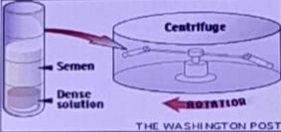
Метод «swim up»
Методы обработки спермы
Метод центрифугирования в градиенте плотности
Обработка спермы занимает около 30-60 минут

Slide 25
Когда может применяться внутриматочная инсеминация (ВМИ)?
Субфертильность спермы легкой степени
(ОЧПС > 3 × 106):
если после обработки в градинте плотности остается 0,8 × 10⁶ -5,0 × 10⁶ подвижных сперматозоидов

Slide 26
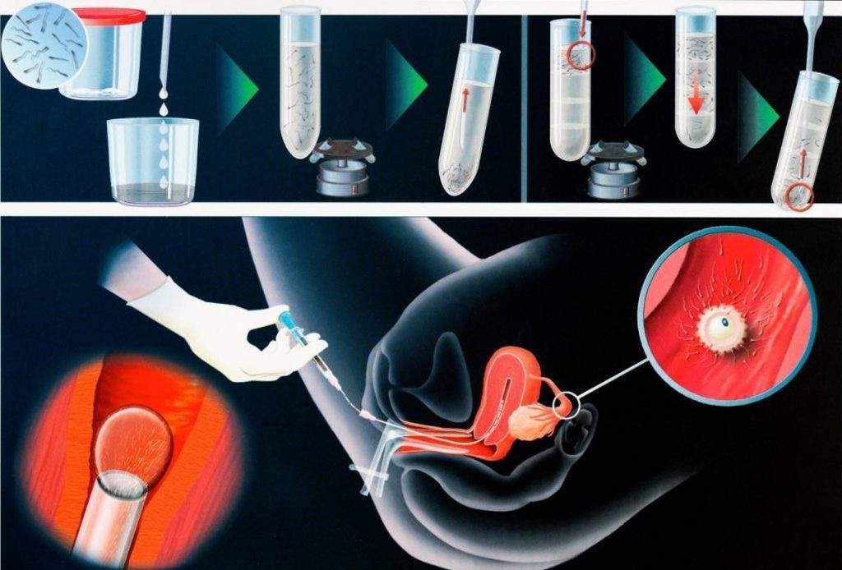
Обработка спермы: центрифугирование в градиенте плотности
Методика внутриматочной инсеминации

Slide 27
Спасибо за внимание!

